Slide 1
 | 기존 특허 (10-1449603) | 개선안
검사 대상 | [청구항 1] - LED를 광원으로 하는 조명 장치 | 머신 비전에 적용되는 검사용 조명 장치로 광원의 종류에 영향을 받지 않음 [차이점] - 검사 대상을 머신 비전용 조명 장치로 국한 - LED외에 할로겐이나 레이저 등 광원의 제약을 받지 않음.
광원 촬영 방식 | [청구항 1] - 광원을 직접 촬영 | 광원을 반투명 스크린에 조사하여 조명의 반대 방향에서 스크린에 투영된 조명광을 촬영 [차이점] 광원 방향의 영향을 받지 않음. 광원의 조명 조사 각도 등으로 조명광이 수광부를 향하지 않아도 광원 분석이 가능하도록 함
획득하는 Data | [청구항 1] - 조명 광의 색좌표 값 (임의의 영역에서 복수개의 픽셀 별 색상 값) - 조명 장치의 광균일도 | - 조명 장치의 광균일도(동일) - 조명 장치의 광량 (해당 머신 비전에서 감사 가능한 최대 영역[F.O.V. Field Of View]의 평균 광량) [차이점] - 색좌표 대신 조명 장치의 광량 정보를 획득하여 같은 모델의 조명 장치의 광량의 편차를 확인 가능하도록 함
양부 판정 | [청구항 3] - 색좌표 값과 검출된 전기특성 데이터에 기초하여 조명 장치의 양부를 판정 | 광균일도와 평균 광량을 미리 정한 기준에 의거하여 조명 장치의 양부 판정 [차이점] 검사를 하고자 하는 항목이 다름
조명 장치 거치부 | 언급 없음 | - 조명 거치부의 고정구를 X,Y 방향으로 구동 가능하게 하여 일정 크기 이하의 조명 장치는 크기에 관계 없이 거치 후 고정이 가능하도록 함. (조명 장치의 고정 및 광축 정렬의 목적) - 조명 거치부는 Z축 방향으로도 구동 가능하게 하여 조명 장치의 초점거리를 스크린에 맞출 수 있도록 함. + 렌즈를 사용하여 집광을 하거나, LED를 배열할 때 한 지점으로 집광이 되도록 배열을 할 경우 초점 거리를 정확히 맞추어야 실제 사용할 때의 환경을 재현 가능.

Slide 2
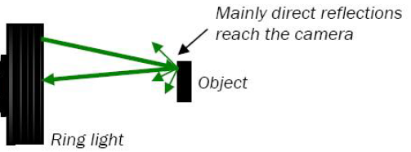
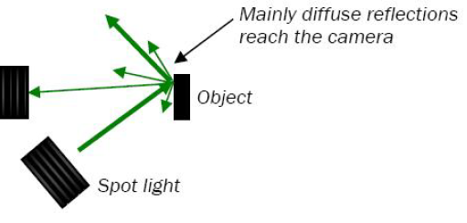
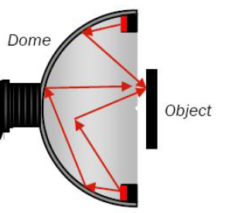
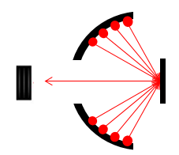
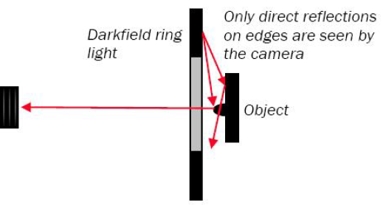
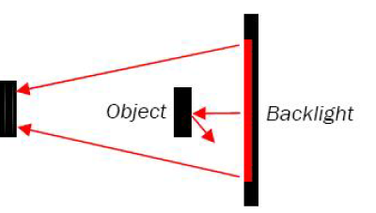
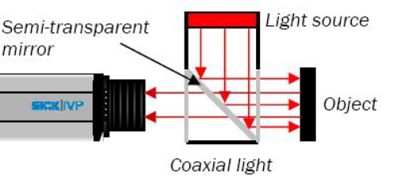
Ring light
Spot light
Oblique light
Dark field ring light
Dome light
Back light
Coaxial light
위의 다양한 형태의 조명 구성에서 Object가 위치한 부분에 스크린을 설치하여 스크린에 조명을 조사하는 구조
위 그림에 표현된 수광부의 반대 방향(Backlight 제외)에 조명 검사 장치의 수광부를 설치하여 스크린에 투영된 조명을 분석한다.

Slide 3
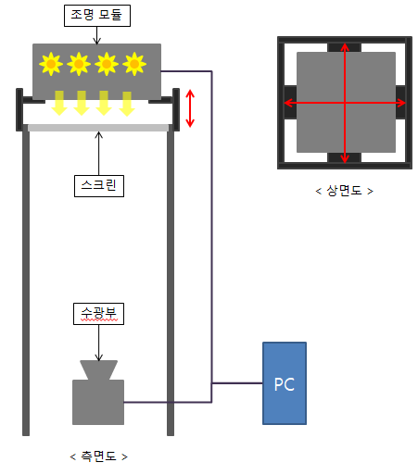
적색 화살표의 경우 구동이 가능한 부분
조명을 고정하기 위한 고정구의 구동 구간
X, Y 축은 별도 구동
조명의 초점 거리 조절의 위한 구동 구간

Slide 4
조명 모듈
10
20
40
수광부
프로세서
30
100
모니터
200

